Slide 1

АГЕНТСТВО ПО РАЗВИТИЮ МАЛОГО И СРЕДНЕГО ПРЕДПРИНИМАТЕЛЬСТВА ПЕРМСКОГО КРАЯ
О мерах поддержки субъектов МСП в Пермском крае
Рустамов Солтан Елмарович
Ведущий консультант отдела реализации региональных и муниципальных программ малого и среднего предпринимательства Агентства по развитию малого и среднего предпринимательства Пермского края
Пермь 2024

Slide 2



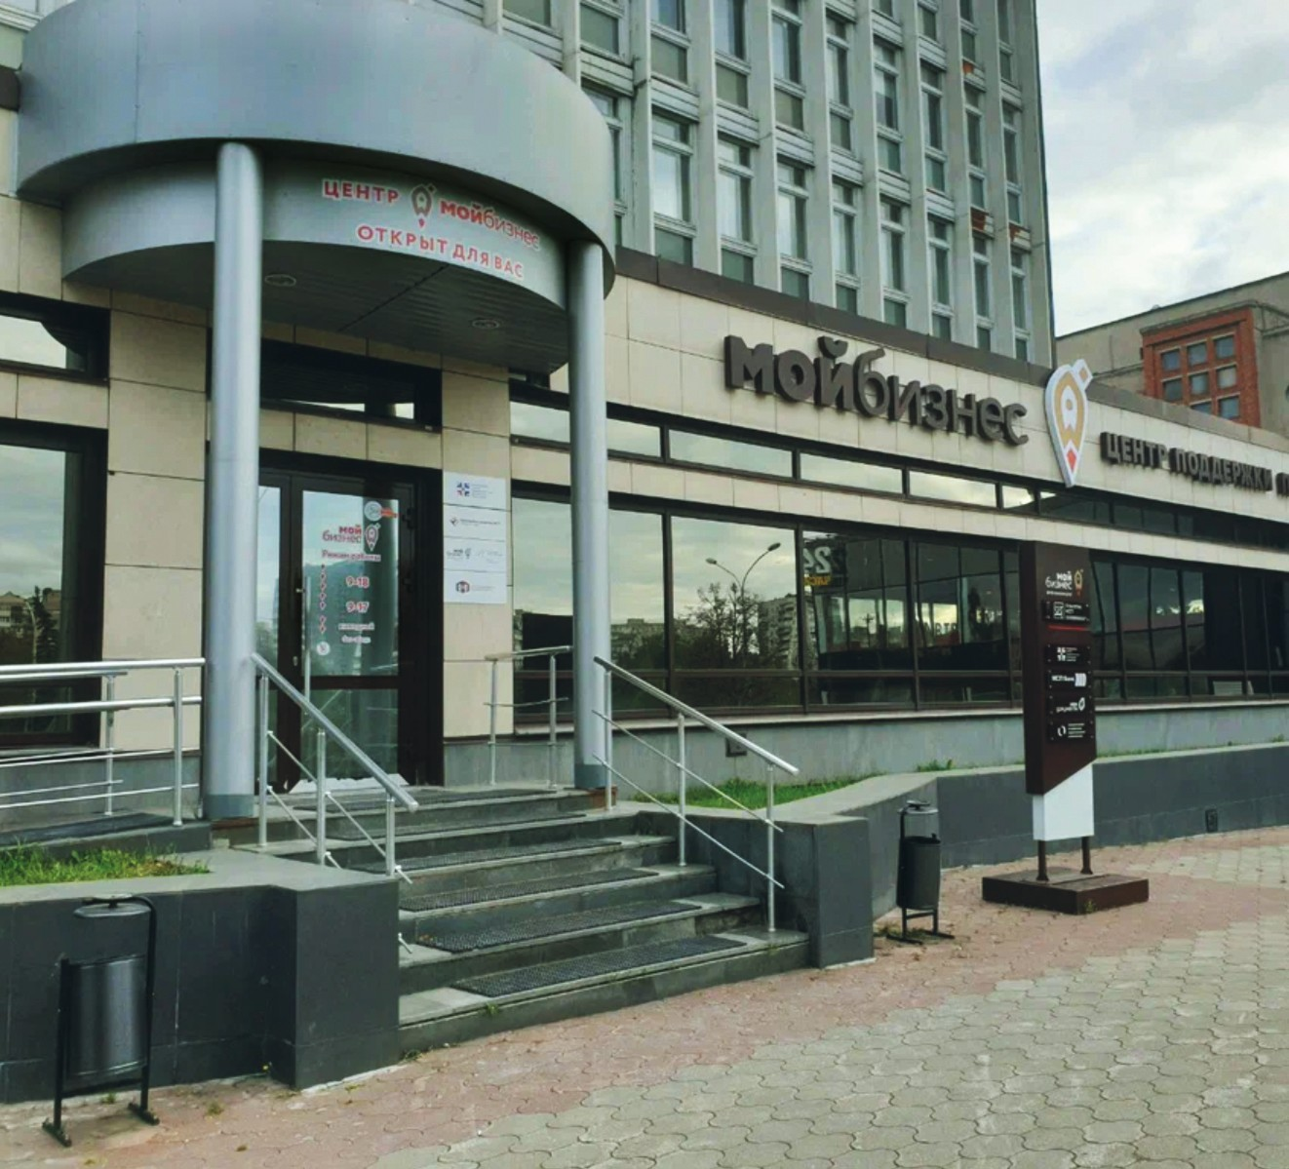



Инфраструктура поддержки предпринимателей
ДОМ ПРЕДПРИНИМАТЕЛЯ
Единая инфраструктура поддержки малого и среднего бизнеса
Агентство по развитию малого и среднего предпринимательства Пермского края:
Займы, микрозаймы
и лизинг для предпринимателей
Поручительства и гарантии
Консультации по вопросам ведения предпринимательской деятельности
Агентство по развитию малого и среднего предпринимательства Пермского края
О мерах поддержки предпринимателей в Пермском крае

Slide 3





Льготное микрофинансирование
АО «Микрофинансовая компания Пермского края»
Общие условия предоставления поддержки:
Цели финансирования:
Субъекты МСП и самозанятые граждане, ведущие деятельность от 0 месяцев
1
пополнение оборотных средств
2
вложение во внеоборотные активы
3
рефинансирование задолженности
Суммы, процентные ставки, срок
4
развитие бизнеса
Сумма
от 100 тыс. до 5 млн руб.
Ставка
от 1 % до 15 % годовых
Срок
до 3 лет
Варианты обеспечения по микрозаймам:
100 000 – 500 000 руб.
500 000 – 1 000 000 руб.
1 000 000 – 5 000 000 руб.
Без залога и поручительства
(по основному обеспечению)
Поручительство физических
(в т.ч. ИП) и юридических лиц
Залог движимого и недвижимого имущества
Агентство по развитию малого и среднего предпринимательства Пермского края
О мерах поддержки предпринимателей в Пермском крае

Slide 4
Виды микрозаймов
1% годовых.
3% годовых.
10,5% годовых*.
15% годовых.
«Zа наших», «Zа наших. Старт»,
«Zа наших. Самозанятый»
(для СМСП и самозанятых, оказывающих поддержку армии РФ
в рамках проведения СВО)
«Приоритетный»
(для СМСП из сфер обрабатывающего производства, туризма, гостиничного бизнеса, сельского хозяйства, в том числе осуществляющих экспортную деятельность и/или E-commerce )
«Содействие»
(для женщин-предпринимателей, экспортеров, общественного питания, членов с/х производственных или потребительских кооперативов и КФХ, молодые предприниматели, деятельность в сфере соц. предпринимательства и т.д
«Универсальный»
(универсальный продукт для всех категорий заёмщиков
– СМСП)
Сумма: от 100 000 руб. до 5 млн. руб.
Срок: до 36 месяцев
Цели: пополнение оборотных средств, вложение во внеоборотные активы, рефинансирование задолженности
Сумма: от 100 000 руб. до 5 млн. руб.
Срок: до 36 месяцев
Цели: пополнение оборотных средств, вложение во внеоборотные активы, рефинансирование задолженности
Сумма: от 100 000 руб. до 5 млн. руб.
Срок: до 36 месяцев
Цели: пополнение оборотных средств, вложение во внеоборотные активы
Сумма: от 100 000 руб. до 5 млн. руб.
Срок: до 36 месяцев
Цели: пополнение оборотных средств, вложение во внеоборотные активы
«Стартовый»
(для начинающих предпринимателей при сроке деятельности от 0 до 24 месяцев при наличии бизнес-плана)
«Самозанятый»
(для самозанятых граждан)
Сумма: от 100 000 руб. до 1 млн. руб.
Срок: до 36 месяцев
Цели: пополнение оборотных средств, вложение во внеоборотные активы, развитие бизнеса
Сумма: от 100 000 руб. до 1 млн. руб.
Срок: до 36 месяцев
Цели: развитие бизнеса
* 1/2 ключевой ставки Банка России на дату подписания договора микрозайма. На 22.11.2024 ключевая ставка ЦБ РФ составляет 21% годовых
Агентство по развитию малого и среднего предпринимательства Пермского края
О мерах поддержки предпринимателей в Пермском крае

Slide 5

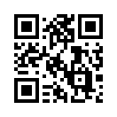
Заем «Инвестиционный»
Ставка
5% годовых
Ставка
Субъект МСП, зарегистрированный и осуществляющий деятельность на территории Пермского края в сферах:
Цели
Приобретение основных средств
Срок займа
до 5 лет
1
обрабатывающее производство
Размер займа
от 5 до 15 млн руб.
2
гостиничный бизнес
3
туризм
Обеспечение
Залог недвижимого имущества
4
сельского хозяйства
Условия
Собственные средства в проекте – не менее 20%;
Фактическое местоположение залога – Пермский край
Подробнее о займах
Отсрочка платежа
Способ погашения
Срок деятельности
До 6 месяцев
Аннуитетный платеж
От 12 месяцев
Агентство по развитию малого и среднего предпринимательства Пермского края
О мерах поддержки предпринимателей в Пермском крае

Slide 6
Льготный лизинг оборудования
¼ ключевой ставки Банка России – российское оборудование и
спецтехника;
½ ключевой ставки – оборудование и спецтехника произведены
на территории «дружественных» стран*;
ключевая ставка – в иных случаях
Субъект МСП, зарегистрированный и осуществляющий деятельность на территории Пермского края в сфере:
Ставка
1. обрабатывающего производства
Цели
Приобретение в лизинг промышленного оборудования и
специальных транспортных средств**
2. сельского хозяйства
Срок лизинга
5 лет
Срок рассмотрения заявки
– 15 рабочих дней
Сумма лизинга
от 500 тыс. до 30 млн руб.
от 10% до 50%
Подробнее о лизинге
Авансовый платеж
Виды обеспечения
Поручительство физических или юридических лиц
Фактическое местоположение объекта лизинга –
территория Пермского края
Расчеты по приобретению объекта лизинга осуществляются только на территории Российской Федерации (РФ) и в валюте РФ
Условия
Способ погашения
Срок деятельности
*Не включены в Перечень иностранных государств, осуществляющих в отношении РФ недружественные действия (Распоряжение Правительства РФ №430-р от 05.03.2022г.); **За исключением лесоперерабатывающей, лесообрабатывающей, лесозаготовительной техники/оборудования
Аннуитетный платеж
От 12 месяцев
Агентство по развитию малого и среднего предпринимательства Пермского края
О мерах поддержки субъектов МСП в Пермском крае

Slide 7

Поручительства
АО «Корпорация развития МСП Пермского края»
Кредит/заем
Заявители:
Субъекты малого и среднего предпринимательства
и самозанятые граждане, ведущие деятельность от 0 месяцев
30%
залог
До 70%
Гарантийная поддержка:
Поручительство
Гарантия
от суммы
кредита/займа
Цель механизма:
Альтернатива залогу при получении заемного финансирования в финансовых организациях
Программа
Цель финансирования
Размер вознаграждения
Мах объем поручительства
Развитие
Инвестиции
0,5 %
30 млн. (до 70% обязательства)
Партнёры:
Банки – 23 шт.
Фонды (ФРП, ФРМГ, ФРП ПК) – 3 шт.
Микрофинансовая компания – 1 шт.
Лизинговая компания – 1 шт.
Стандарт
Оборотное финансирование
0,5 %
30 млн. (до 70% обязательства)
Гос.заказ
Гос./муниципальный заказ (исполнение, гарантия)
0,5 %
30 млн. (до 50% обязательства)
Самозанятые
Развитие бизнеса
0,5 %
2,4 млн. (до 50% обязательства)
Агентство по развитию малого и среднего предпринимательства Пермского края
Меры поддержки субъектов МСП в Пермском крае
Меры поддержки при открытии своего дела в Пермском крае

Slide 8



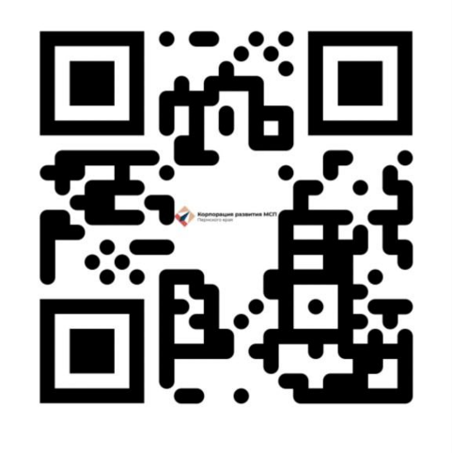
Независимые (банковские) гарантии
Обеспечение
заявки на участие
в закупке
Обеспечение исполнения контракта
Обеспечение
гарантийных обязательств
Закупка проводится
в соответствии с:
1.5 % годовых
Сборы
До 62 месяцев
ФЗ № 223-ФЗ от 18 июля 2011 г.
Комиссия
отсутствуют
Максимальный срок
ФЗ № 44-ФЗ от 5 апреля 2013 г.
20 млн руб. по 44-ФЗ
Без ограничений по 223-ФЗ
максимальный размер контракта
максимальный размер контракта
Подробнее о гарантиях и поручительствах
14 млн руб. по 44 - ФЗ *
30 млн руб. по 223 - ФЗ *
Обеспечение
Максимальный размер гарантии (но не более 70%
от размера контракта)
Без залога,
поручительство
*Но не более 70% от размера контракта
Агентство по развитию малого и среднего предпринимательства Пермского края
Меры поддержки субъектов МСП в Пермском крае

Slide 9

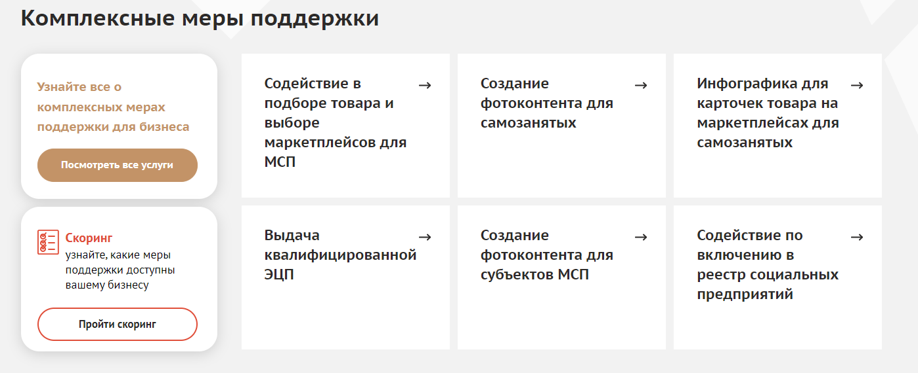

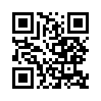
Меры поддержки Центра «Мой бизнес»
Информационно – консультационная поддержка (в т.ч. экспертная)
Содействие регистрации товарного знака
Выдача квалифицированной ЭЦП и регистрация бизнеса
Аренда студии: прямые эфиры в студии
Содействие в участии в выставочно – ярмарочных мероприятиях
(в т.ч. за рубежом)
Подготовка бизнес-планов и консультирование по отдельным вопросам
Образовательные программы
Сопровождение победителей конкурсов ФСИ
    https://msppk.ru/
тел: 8-800-300-80-90
Агентство по развитию малого и среднего предпринимательства Пермского края
Меры поддержки субъектов МСП в Пермском крае

Slide 10
https://amsp.permkrai.ru

